Slide 1
PyTorch 講座 ６
安藤 龍太朗

Slide 2
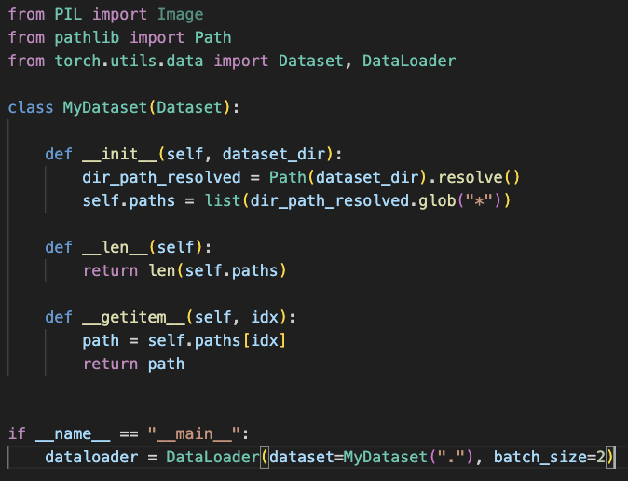
PyTorch - データセット・データローダー -
読み込み・前処理など、学習に用いるデータ関連全ての処理を担当
データセット：データを読み込み、前処理を施して返すまでの流れを記述
データローダー：データセットからデータを1つ受け取り、バッチ化する

Slide 3
前回のおさらい
Pathクラス
resolve
glob
【/】演算子を使ってパスを追加
exists
データセット
__getitem__
__len__

Slide 4
今回やること

Slide 5
今回やること
transformsの説明
画像の前処理
データローダーの説明
バッチ
演習
5,6を組み合わせた出力

Slide 6
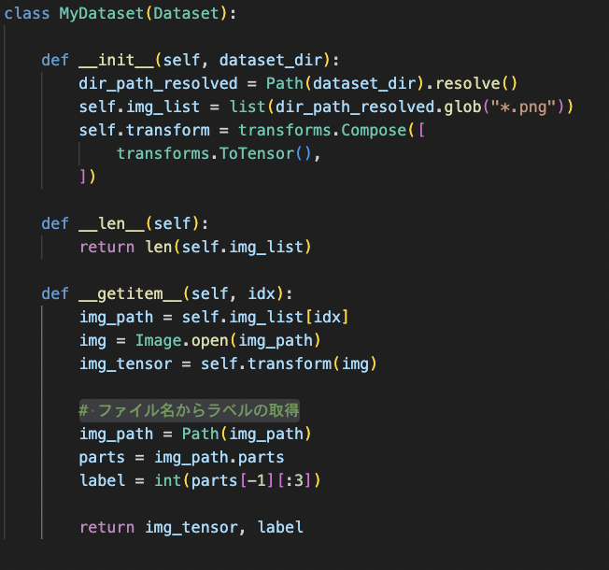
前処理
前回のコード
モデルで学習する前に前処理を行う必要がある。
なんで前処理する必要があるか
汎用性向上
データの拡張
データの正規化
安定性の向上

Slide 7
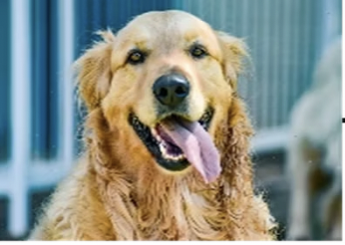
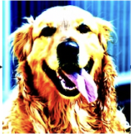
前処理
ImageTransform
model

Slide 8
transforms
以下のメソッドについて説明
transforms.ToTensor()
transforms.Resize((Height, Width))
transforms.CenterCrop
transforms.RandomResizedCrop
transforms.RandomHorizontalFlip()
transforms.Normalize(mean=[, , ], std=[, , ])
pytorch公式サイト参照

Slide 9
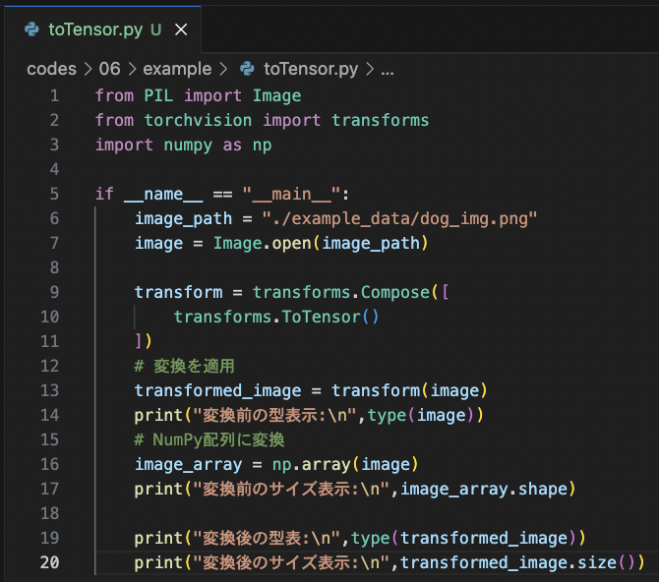
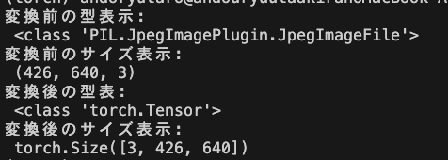
ToTensor
PyTorchのテンソルに変換するための変換関数
画像の各ピクセルの値を [0, 255]から[0.0, 1.0]の範囲にスケーリング
軸が入れ替わる (H,W,C)→(C,H,W)
H:高さ
W:幅
C:チャネル

Slide 10
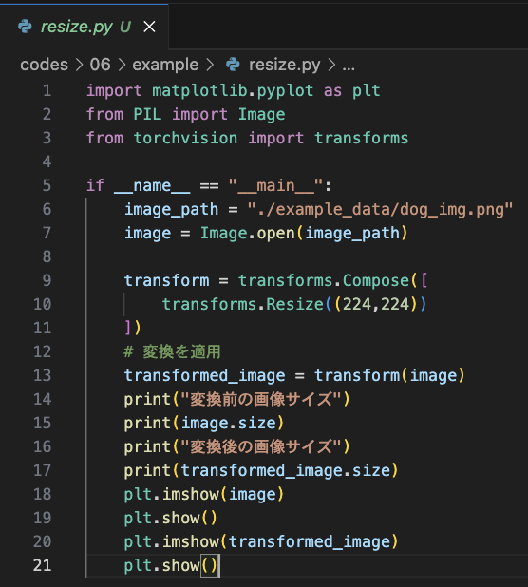
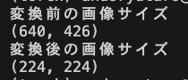
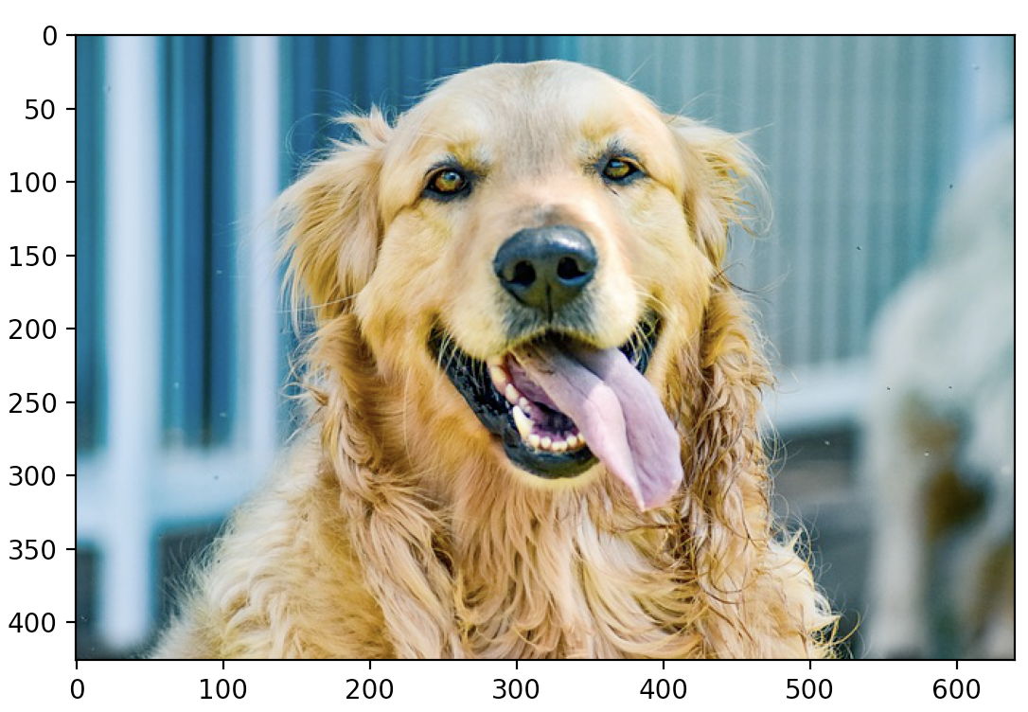
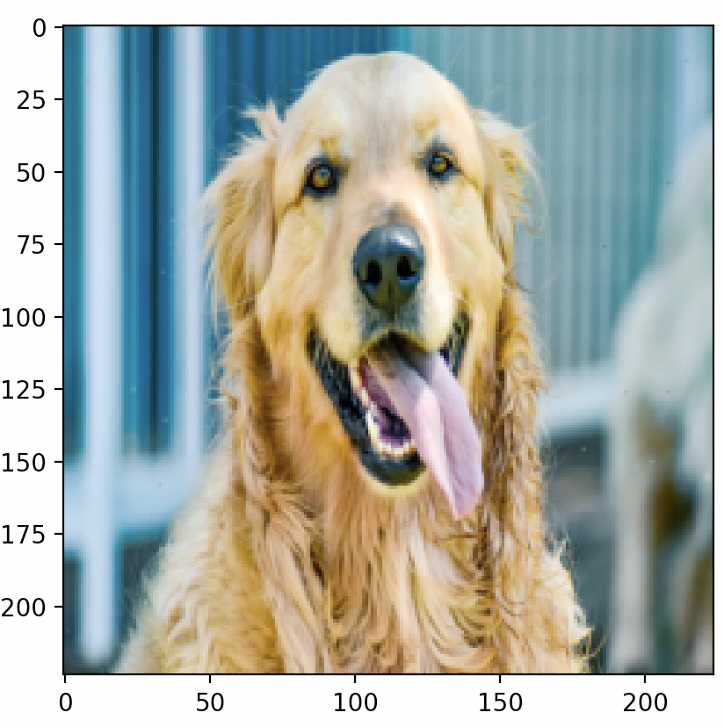
Resize
指定されたサイズにリサイズする関数

Slide 11
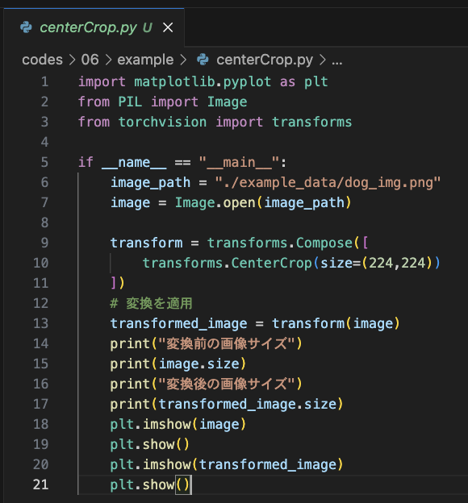
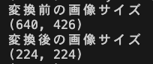
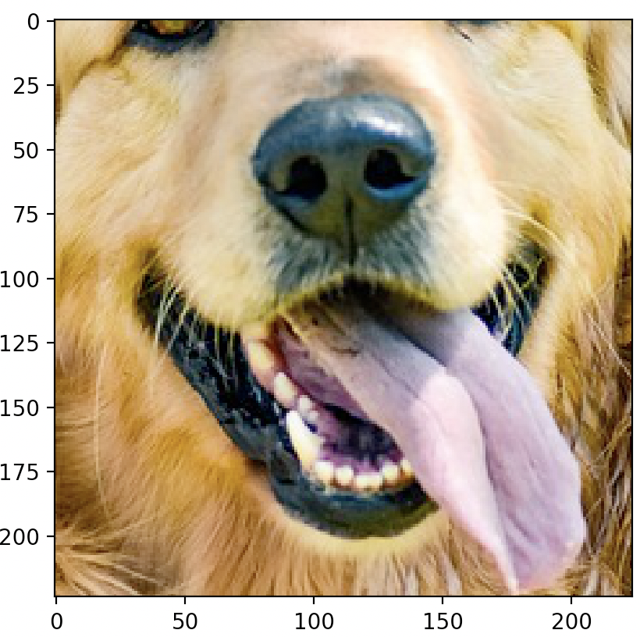
CenterClop
画像の中心を指定したサイズでクロップする関数

Slide 12
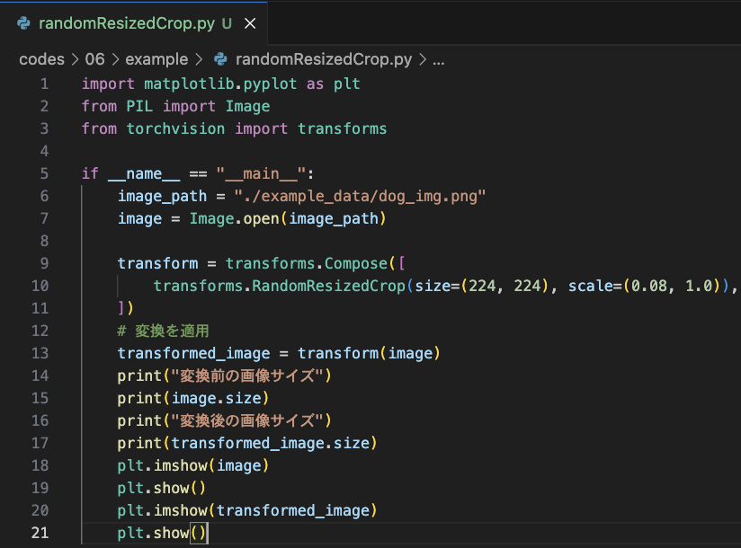
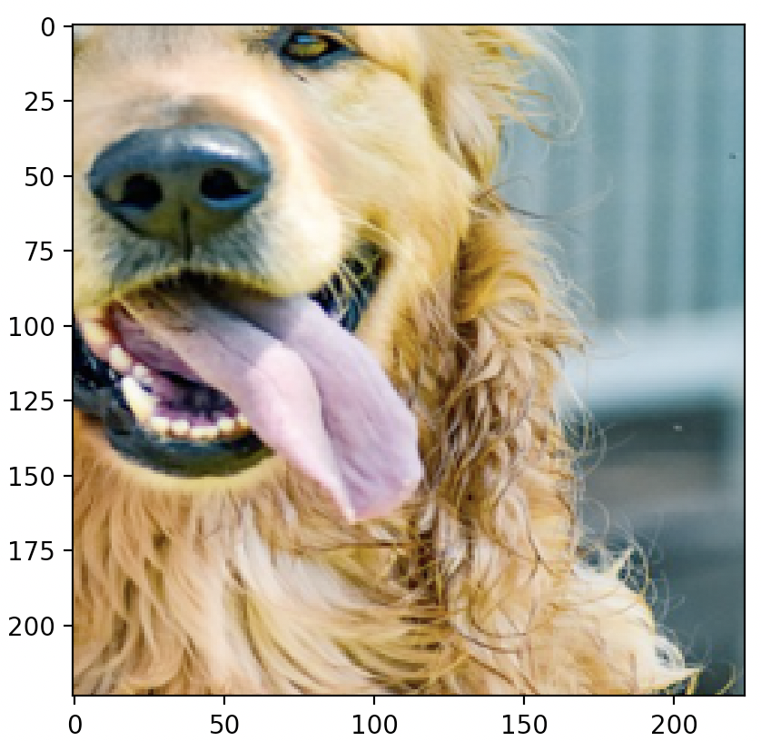
RandomResizedCrip
ランダムな位置から画像をクロップし、 指定されたサイズにリサイズする関数
scale:縮尺の度合い

Slide 13
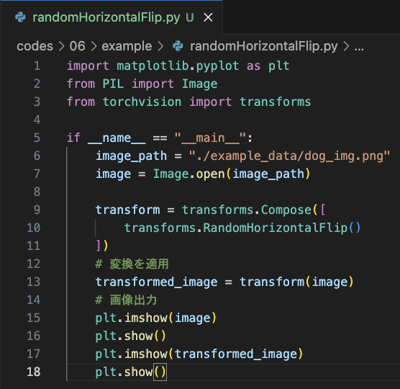
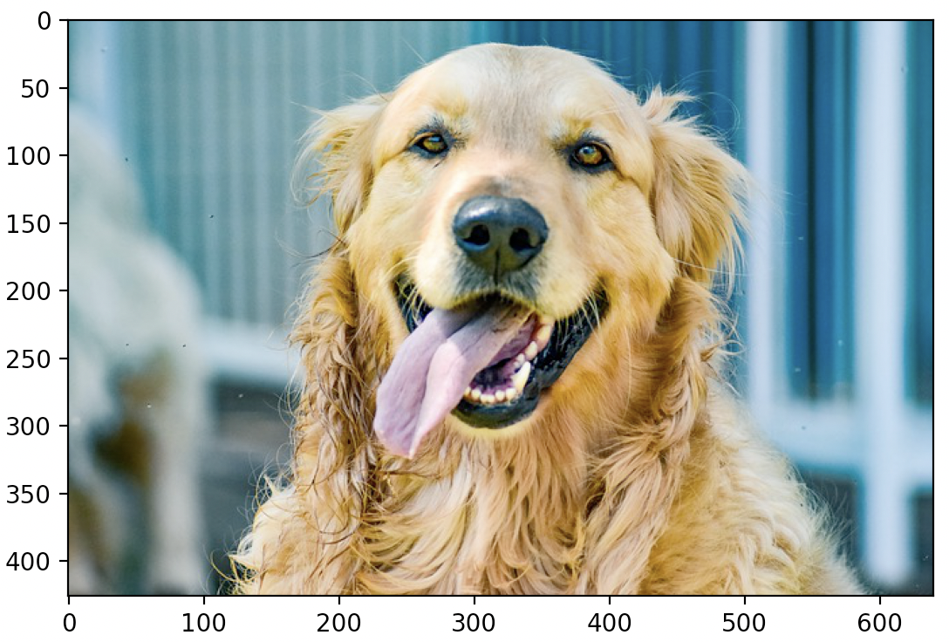
RandomHorizontalFlip
画像をランダムに水平方方向に反転する関数
transforms.RandomHorizontalFlip(p=0.5)
50%の確率で画像反転

Slide 14
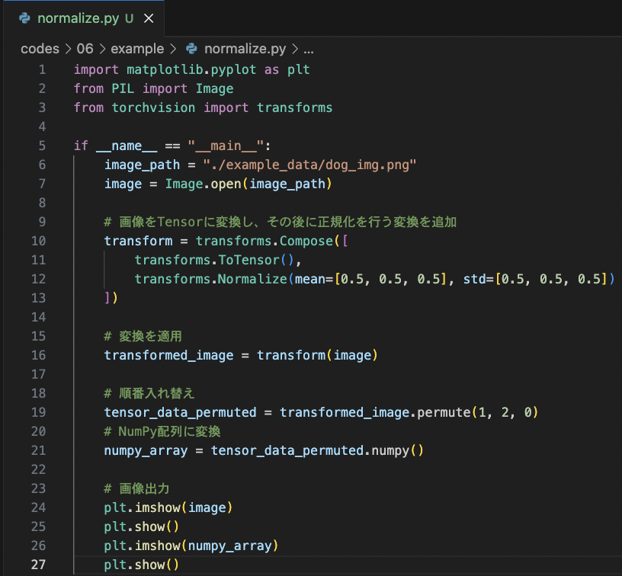
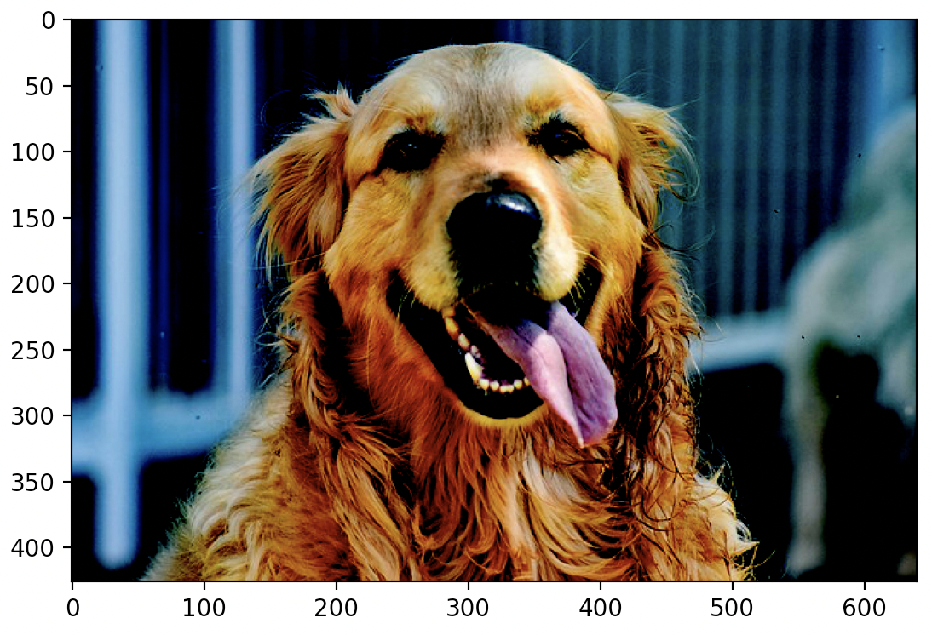
Normalize
画像データの正規化を行う関数
transforms.Normalize(mean,std) データを平均がmean、標準偏差がstdとなるように変換
※mean=[R,G,B],std=[R,G.B] 各チャネルに対して
ネットワークへの入力データのスケールを揃え、
学習の安定性や収束速度を安定させる

Slide 15
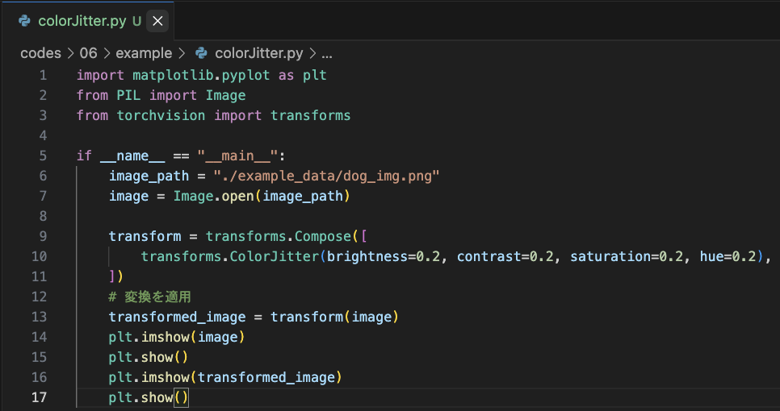
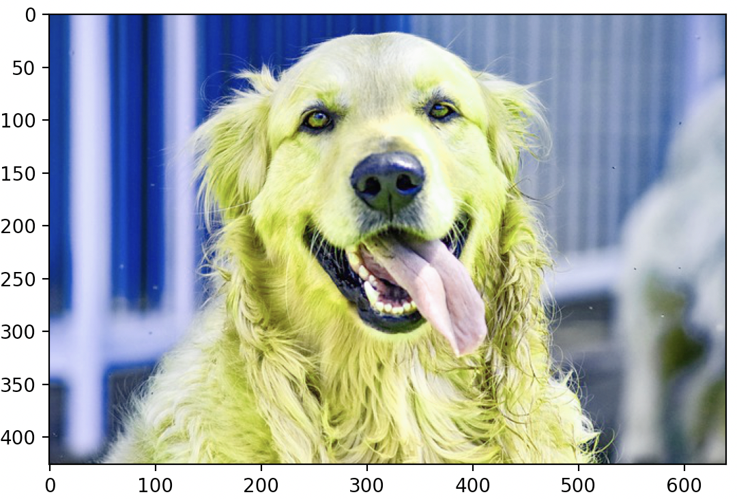
ColorJitter
明るさ・彩度などを変更することで画像の色情報を変更する
transforms.ColorJitter(brightness, contrast, saturation,hue) brightness:明るさをランダムに変更
contrast:コントラストをランダムに変更
saturation:彩度をランダムに変更
hue:色相をランダムに変更
コントラストとは
明るい部分と暗い部分との相対的な差異や際立ちを示す尺度

Slide 16
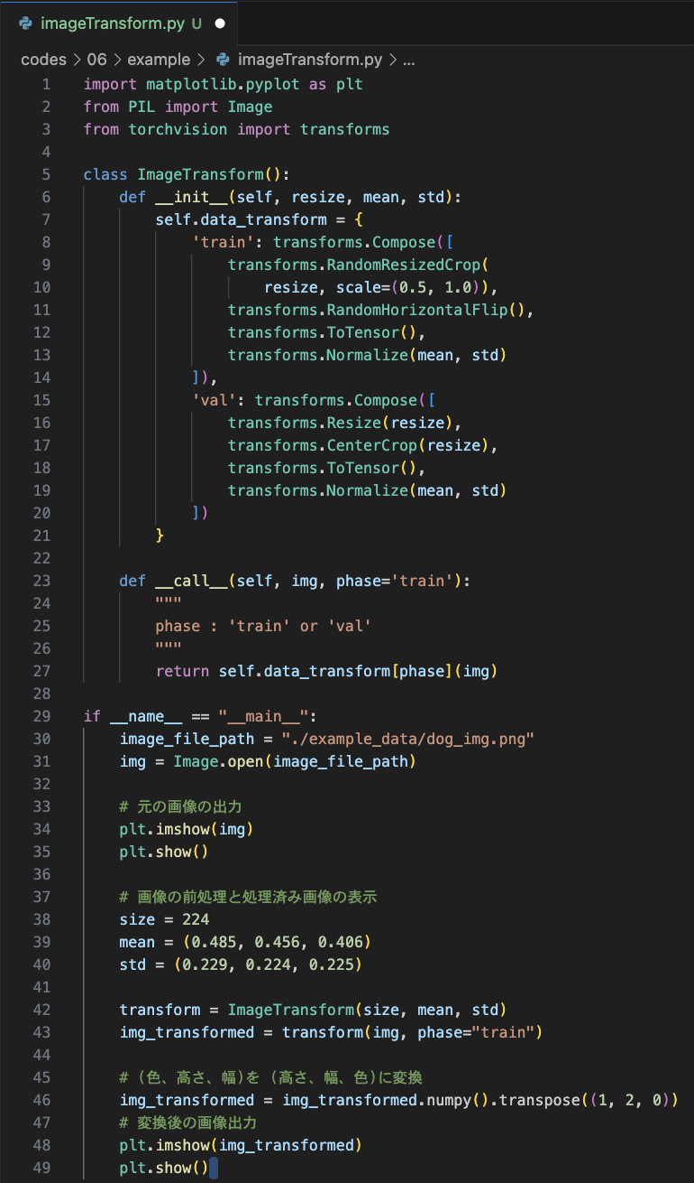
学習時と推論時の使い分け
訓練データ
データ拡張が行われる
モデルは多くのバリエーションで学習すること ができ汎化能力を向上
テストデータ
データ拡張を行わない
テストデータはモデルの性能を評価するもの

Slide 17
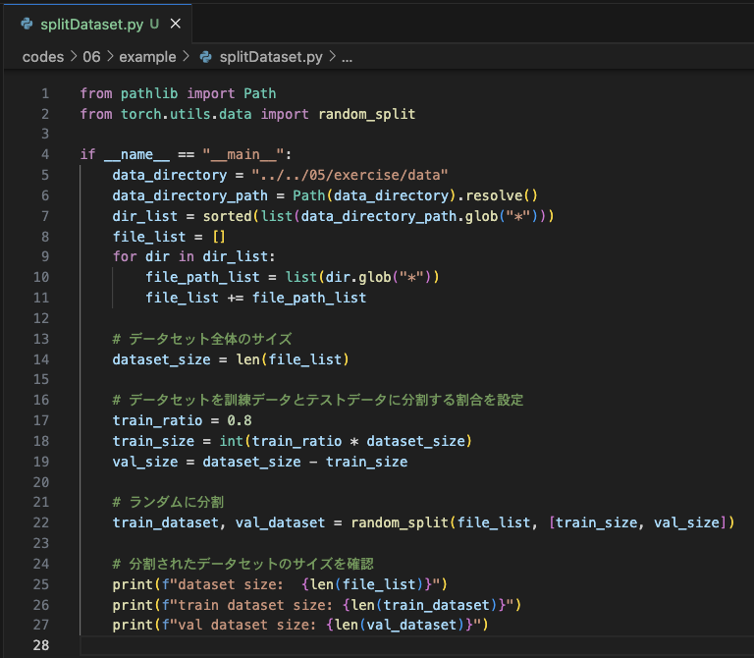
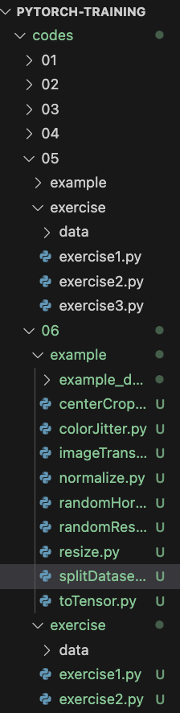
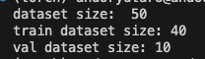
訓練データとテストデータ
ファイル構造
データセットをトレーニングデータと検証データにランダムに分割する
今回はトレーニングデータ80%
検証データ20%
5回のデータを使用

Slide 18
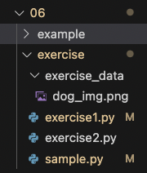
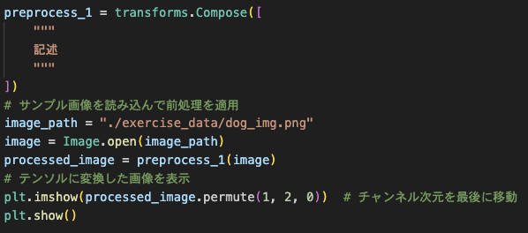
演習
Githubに画像があるのでダウンロード後
右図の場所に配置してください
以下の演習全てテンソル化も行ってください
画像のリサイズと正規化を行ってください
ランダムな水平反転と色調の変更を行ってください
ランダムな回転とクロップを行ってください
右図の”””記述”””の箇所を埋めて画像に適用して画像出力してください

Slide 19
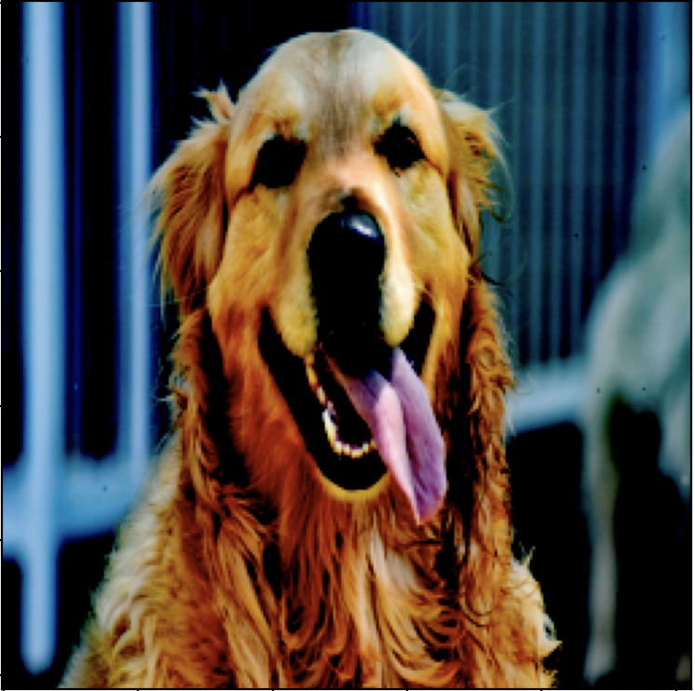
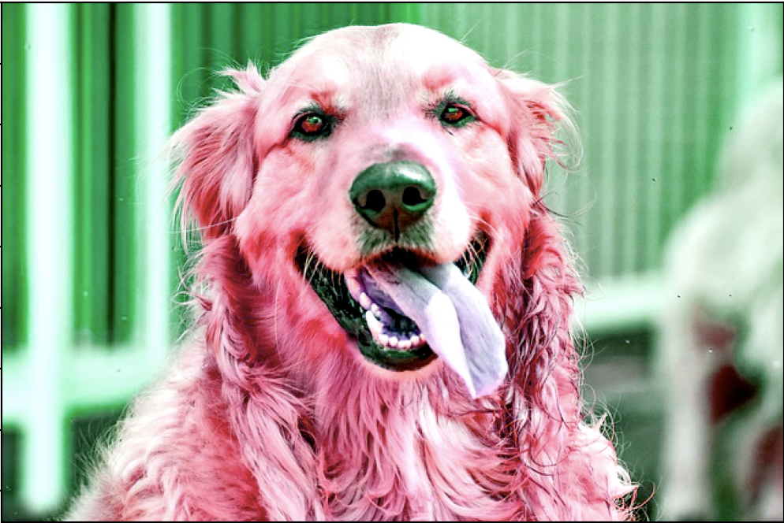
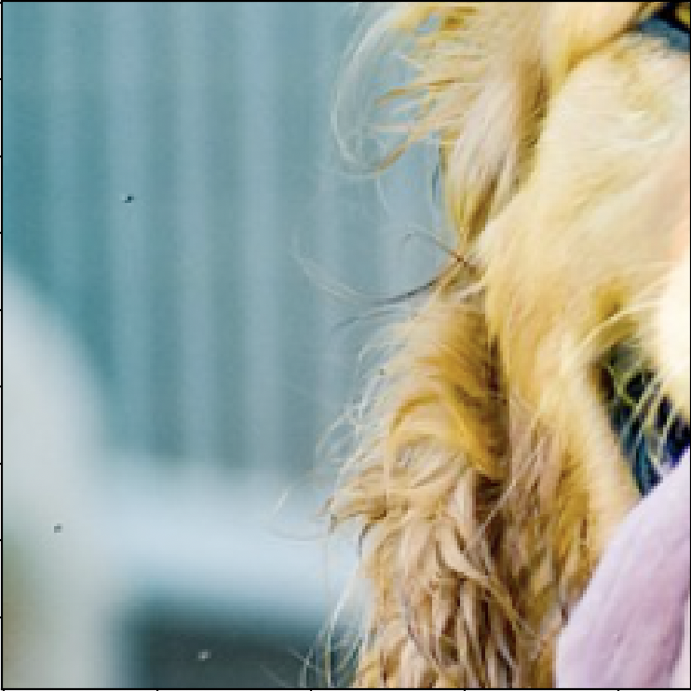
解答例
1.
2.
3.
※2,3はランダムなため出力が異なることがあります

Slide 20
データローダー

Slide 21
データローダーとは
データローダー：データセットからデータを1つ受け取り、バッチ化する
引数について（主に指定する引数）
dataset
データセットオブジェクトを指定 torch.utils.data.Dataset
batch_size
ミニバッチのサイズを指定 バッチについては後のスライドで説明
pytorch公式サイト説明

Slide 22
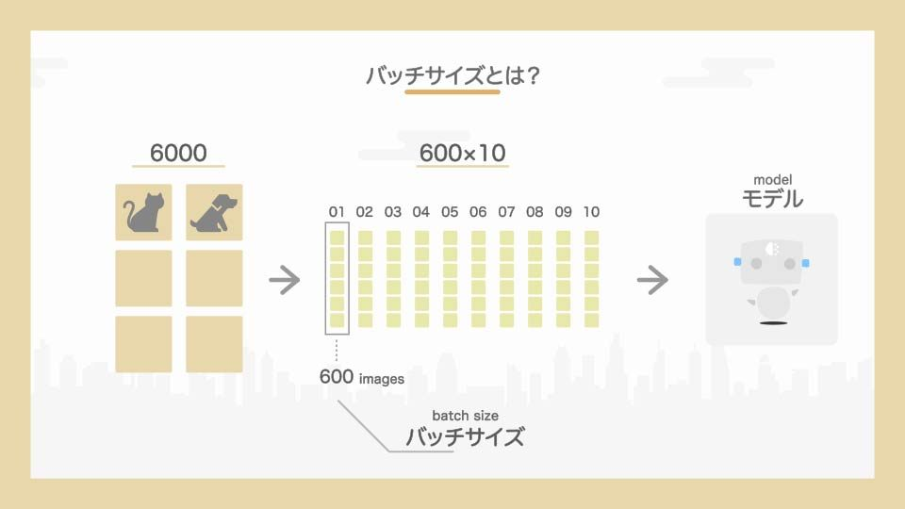
バッチとは
モデルの訓練や推論において複数の入力データを同時に処理するためのデータのまとまり
利点
計算量の削減
学習の安定化 （backwardでバッチの誤差の平均？）
バッチサイズ：モデルが一度に処理するデータの数
引用

Slide 23
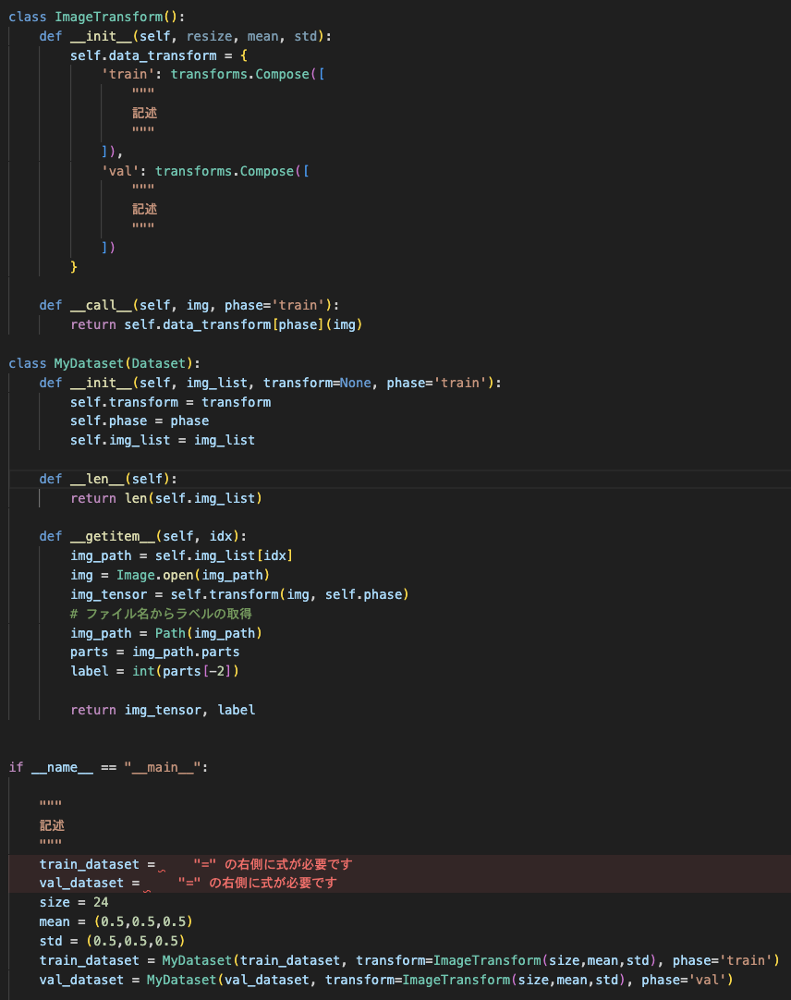
前回のコードに追記
次の演習では次のコードを参考にしてください。
演習1はコードの”””記述”””に書き加えてください

Slide 24
演習
スライドのコードのtransforms.Compose内を記述してください 出力はなし
学習
ランダムな水平反転
ランダムなクロップ
テンソル化
正規化
評価
リサイズ
テンソル化
正規化
スライドを参考にして学習、評価に分割しそれぞれのDatasetオブジェクトを作成しデータセットの要素数を出力してください
データローダーを用いてバッチサイズ含めたサイズとラベルを出力してください （batch_size=8）

Slide 25
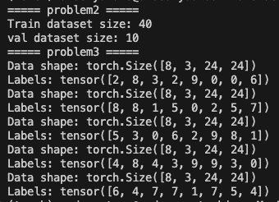
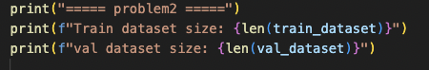
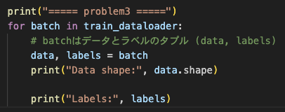
解答例
出力結果
コード

